Slide 1
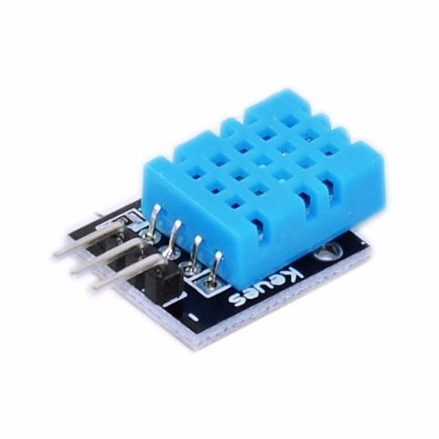
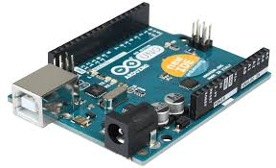
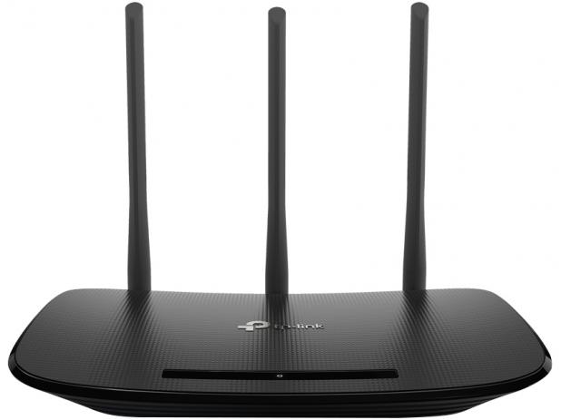
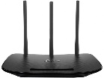

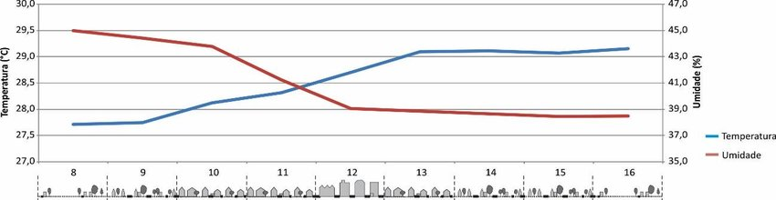
Arquitetura de Solução
HLD – Desenho de alto nível
Banco de Dados
Sensores
Leitor dos sensores
Roteador
Cloud Azure
Recebe e envia os dados
Recebe dados e os transforma em gráficos
Temperatura e Umidade
Colaborador monitorando dados
Site Institucional
Dados em gráfico já no site

